Slide 1
计算机体系结构
Topic II: ISA

Slide 2
REVIEW

Slide 3
性能
性能度量
响应时间 (response time)
吞吐率 (Throughput)
CPU 执行时间 = IC × CPI × T
CPI ( Cycles per Instruction)
MIPS = Millions of Instructions Per Second
Latency versus Bandwidth
Latency指单个任务的执行时间，Bandwidth 指单位时间完成的任务量（rate）
Latency 的提升滞后于带宽的提升 (在过去的30年）
Amdahl’s Law 用来度量加速比（speedup)
性能提升受限于任务中可加速部分所占的比例
应用于多处理器系统的基本假设：在给定的问题规模下，研究随着处理器数目的增加性能的变化
Benchmarks：指一组用于测试的程序
比较计算机系统的性能
SPEC benchmark : 针对一组应用综合性能值采用SPEC ratios 的几何平均

Slide 4
能耗/功耗
给定负载情况下能耗越少，能效越高, 特别是对电池供电的移动设备。
功耗已经成为系统设计的重要约束条件之一
A chip might be limited to 120 watts (cooling + power supply)
Power Consumed = Dynamic Power + Static Power
晶体管开和关的切换导致的功耗为动态功耗
由于晶体管静态漏电流导致的功耗称为静态功耗
通过降低频率可节省功耗
降低电压可降低功耗和能耗

Slide 5
Fundamental Considerations in Designing an Instruction Set Architecture

Slide 6
指令集架构 (ISA)
软件子系统与硬件子系统的关键界面
一组直接由硬件执行的指令，包括
程序员可见的机器状态
程序员可见的指令集合(操作机器状态的指令)
应具备的特性
成本
简洁性
架构和具体实现分离：可持续多代，以保持向后（backward) 兼容
可扩展空间：可用于不同应用领域（desktops, servers, embedded applications）
易于编程/编译/链接：为高层软件的设计与开发提供方便的功能
性能：方便低层硬件子系统高效实现
IBM 360 是第一个将ISA与其实现分离的系列机
today you can buy AMD or Intel processors that run the x86-64 ISA
many cellphones use the ARM ISA with implementations from many different companies including TI, Qualcomm, Samsung, Marvell, etc
software
instruction set
hardware

Slide 7
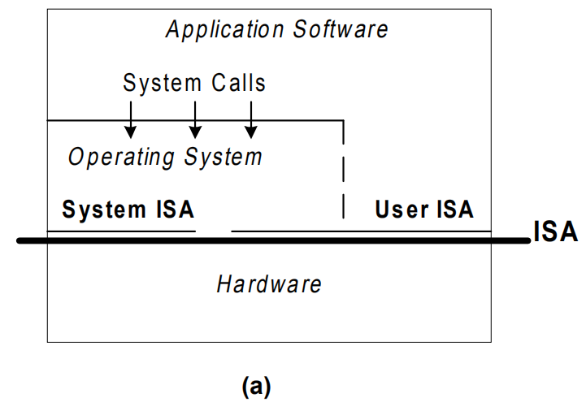
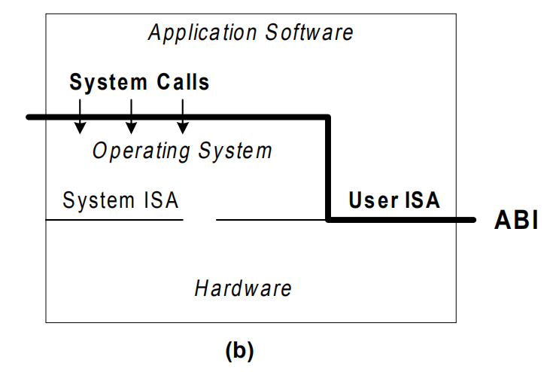
用户级ISA和特权级ISA
重要的系统界面（System Interface）
ISA界面（Instruction Set Architecture）
ABI界面（Application Binary Interface）
ISA：用户级ISA+特权级ISA
用户级ISA 适用于操作系统和应用程序
特权级ISA 适用于硬件资源的管理（操作系统）比如hardware thread. A key feature of RISC-V

Slide 8
ISA的实现
ISA 通常设计时会考虑特定的微体系结构（实现）方式。
Accumulator ⇒ hardwired, unpipelined
CISC ⇒ microcoded （微程序）
RISC ⇒ hardwired, pipelined（硬布线、流水线）
VLIW ⇒ fixed-latency in-order parallel pipelines (固定延时、顺序执行、多条流水线并行）
JVM ⇒ software interpretation（软件解释）
ISA 理论上可以用任何微体系结构（实现）方式
Intel Ivy Bridge: hardwired pipelined CISC (x86) machine (with some microcode support)
Simics: Software-interpreted SPARC RISC machine
ARM Jazelle: A hardware JVM processor
RISC-V

Slide 9
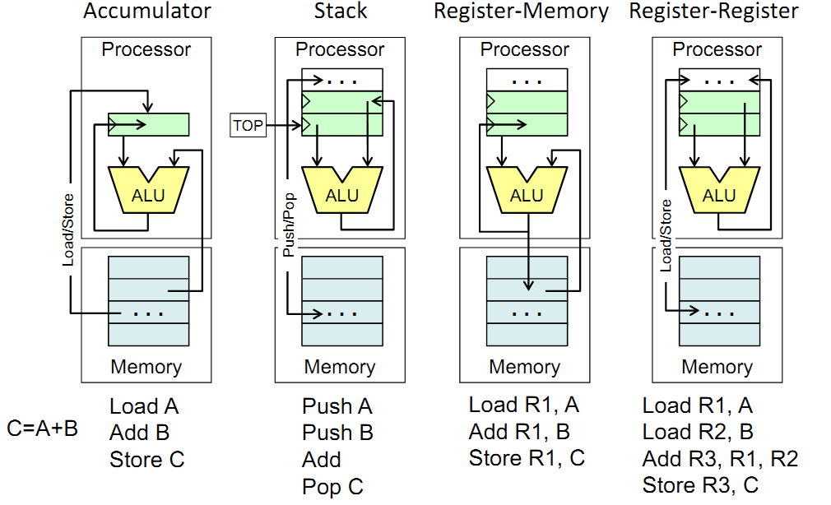
ISA 的演进
几个操作数？其存储位置

Slide 10
ISA必须specify哪些东西?
Instruction
Fetch
指令格式或编码方式。即如何编码?
操作数和操作结果的存放位置
存放位置?
多少个显式操作数?
存储器操作数如何定位?
哪些操作数可以或不可以放到存储器中?
寻址方式
数据类型和大小
支持哪些操作
下一条指令地址
jumps, conditions, branches
fetch-decode-execute is implicit!
Instruction
Decode
Operand
Fetch
Execute
Result
Store
Next
Instruction

Slide 11
有关ISA的若干问题
存储器寻址
操作数的类型与大小
所支持的操作
控制转移类指令
指令格式

Slide 12
Processor – Memory Interconnections
Memory is viewed as a large, single-dimension array, with an address
A memory address is an index into the array
read addr/
write addr
Processor
Addressable
locations
2³²
read data
Memory
write data
Q: what should be
the smallest
addressable
unit?
Notes:
For lecture
How many bits per line?

Slide 13
存储器寻址
80年以来几乎所有机器的存储器都是按字节编址
一个存储器地址可以访问：
一个字节、2个字节、4个字节、更多字节…..
不同体系结构对字word的定义是不同的
16位字（Intel X86）32位字（MIPS）
如何读32位字，两种方案
每次一个字节，四次完成；每次一个字，一次完成
问题：
（1）如何将字节地址映射到字地址 (尾端问题 endian)
（2）一个字是否可以存放在任何字节边界上(对齐问题 alignment)

Slide 14
Addressing Objects: Endianess and Alignment
Big Endian: leftmost byte is word address
IBM 360/370, Motorola 68k, MIPS, Sparc, HP PA
Little Endian: rightmost byte is word address
Intel 80x86, DEC Vax, DEC Alpha (Windows NT)
little endian byte 0
3 2 1 0
msb
lsb
0 1 2 3
big endian byte 0
Big endian
4 0 0 0
0 1 2 3
Little endian
0 0 0 4
3 2 1 0
Notes:
Class lecture
Go back and see why the number of word locations in memory is 2**30
What are the two least significant bits of a word address (always both 0)?

Slide 15
Example of Loading and Storing Bytes
Given following code sequence and memory state (contents are given in hexidecimal), what is the state of the memory after executing the code?
add $s3, $zero, $zero
lb $t0, 1($s3)
sb $t0, 6($s3)
Memory
0 0 0 0 0 0 0 0
24
What value is left in $t0?
0 0 0 0 0 0 0 0
20
0 0 0 0 0 0 0 0
16
1 0 0 0 0 0 1 0
12
What if the machine was little Endian?
0 1 0 0 0 4 0 2
8
F F F F F F F F
4
0 0 9 0 1 2 A 0
0
Data
Word
Address (Decimal)
Notes:
For class handout

Slide 16
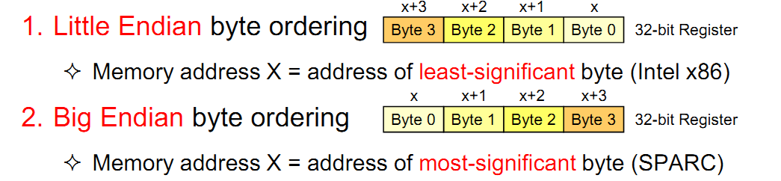
尾端问题 Endian
little endian, big endian, 在一个字内部的字节顺序问题
如地址xxx00指定了一个字（int）, 存储器中从xxx00处连续存放ffff0000, 则有两种方式：
Little endian 方式下xxx00位置是字的最低字节, 四个字节的内容分别为00 00 ff ff, Intel 80x86, DEC Vax, DEC Alpha (Windows NT)
Big endian 方式下xxx00位置是字的最高字节，四个字节的内容分别为ff ff 00 00, IBM 360/370, Motorola 68k, MIPS, Sparc, HP PA

Slide 17
Byte Addresses
Since 8-bit bytes are so useful, most architectures address individual bytes in memory
memory: 2³² bytes = 2³⁰ words
Therefore, the memory address of a word must be a multiple of 4 (alignment restriction)
0 1 2 3
Alignment restriction: requires that objects fall on address that is multiple of their size.
Aligned
Not
Aligned

Slide 18
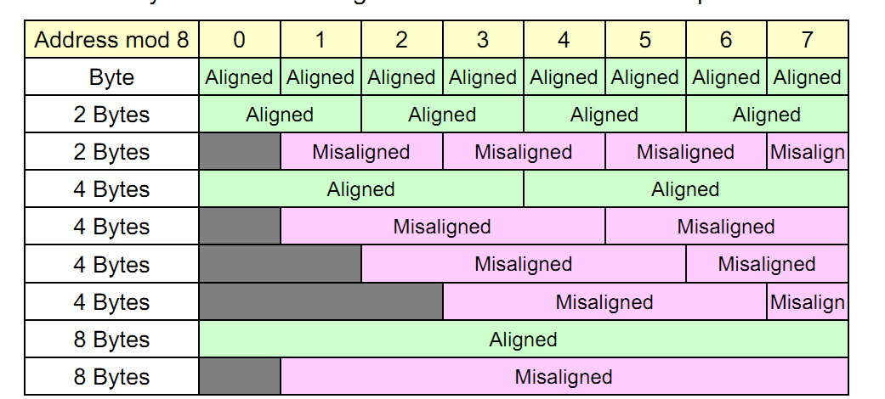
Recap: 对齐问题
对s字节的对象访问地址为A，如果A mod s =0 称为边界对齐。
边界对齐的原因是存储器本身读写的要求，存储器本身读写通常就是边界对齐的，对于不是边界对齐的对象的访问可能要导致存储器的两次访问，然后再拼接出所需要的数。（或发生异常）

Slide 19
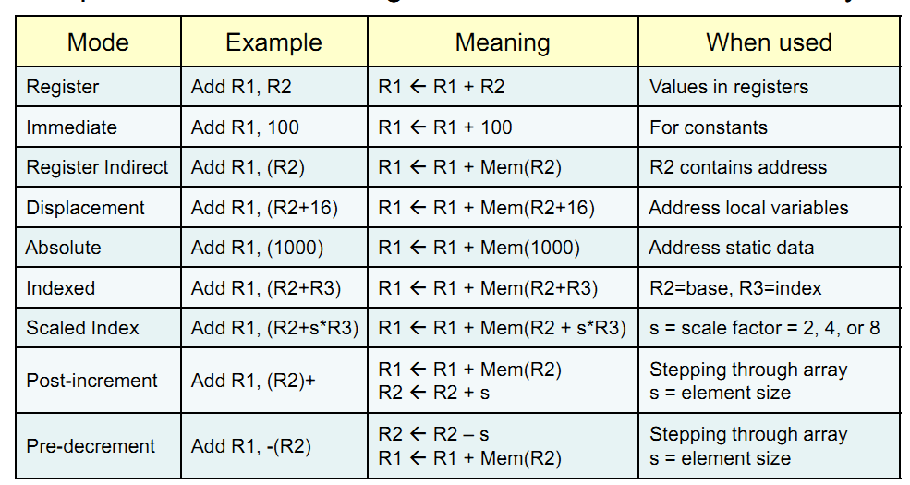
Recap: 寻址方式
寻址方式：如何说明要访问的对象地址
有效地址：由寻址方式说明的某一存储单元的实际存储器地址。有效地址 vs. 物理地址

Slide 20
MIPS寻址方式图示
1. Register addressing
op rs rt rd funct
Register
word operand
2. Base addressing
op rs rt offset
Memory
word or byte operand
base register
3. Immediate addressing
op rs rt operand
4. PC-relative addressing
op rs rt offset
Memory
branch destination instruction
Program Counter (PC)
5. Pseudo-direct addressing
op jump address
Memory
||
jump destination instruction
Program Counter (PC)

Slide 21
Naming Conventions for Registers
0 $zero constant 0
1 $at reserved for assembler
2 $v0 expression evaluation &
3 $v1 function results
4 $a0 arguments
5 $a1
6 $a2
7 $a3
8 $t0 temporary: caller saves
. . . (callee can clobber)
15 $t7
16 $s0 callee saves
. . . (caller can clobber)
23 $s7
24 $t8 temporary (cont’d)
25 $t9
26 $k0 reserved for OS kernel
27 $k1
28 $gp pointer to global area
29 $sp stack pointer
30 $fp frame pointer
31 $ra return address

Slide 22
MIPS寄存器
MIPS的寄存器
32个64位通用寄存器（GPRs）
R0，R1，…，R31
也被称为整数寄存器
R0的值永远是0
32个64位浮点数寄存器（FPRs）
F0，F1，…，F31
用来存放32个单精度浮点数（32位），也可以用来存放32个双精度浮点数（64位）。
存储单精度浮点数（32位）时，只用到FPR的一半，其另一半没用
一些特殊寄存器
它们可以与通用寄存器交换数据。
例如，浮点状态寄存器用来保存有关浮点操作结果的信息。

Slide 23
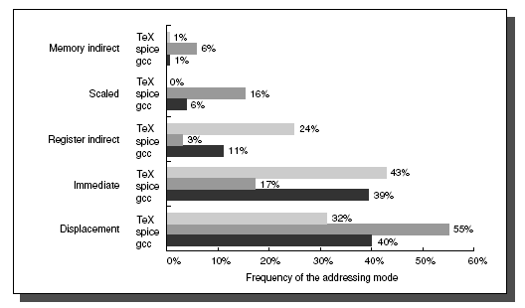
各种寻址方式的使用情况? (忽略寄存器直接寻址)
三个SPEC89程序在VAX结构上的测试结果： 立即寻址，偏移寻址使用较多

Slide 24
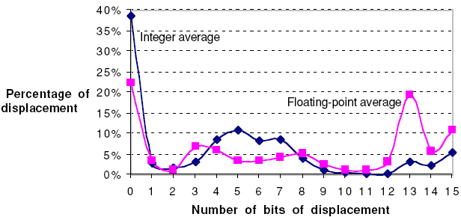
偏移寻址
主要问题：偏移的范围（偏移量的大小）
lw $1, ？($2)
64bit
Alpha Architecture with full optimization for Spec CPU2000, showing the average of integer programs(CINT2000) and the average of floating-point programs (CFP2000)

Slide 25
立即数寻址
mov (R1), 2
Addi $1, $2, 10
Alpha Architecture with full optimization for Spec CPU2000, showing the average of integer programs(CINT2000) and the average of floating-point programs (CFP2000)

Slide 26
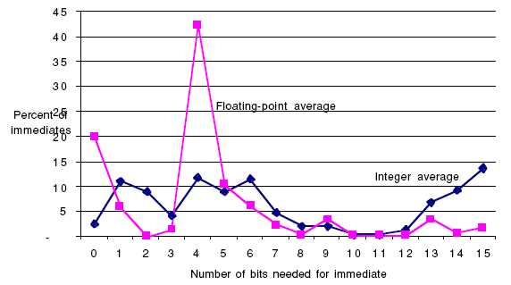
立即数的大小
The distribution of immediate values. About 20% were negative for CINT2000 and about 30% were negative for CFP2000. These measurements were taken on a Alpha, where the maximum immediate is 16 bits, for the spec cpu2000 programs. A similar measurement on the VAX, which supported 32-bit immediates, showed that about 20% to 25% of immediates were longer than 16 bits.

Slide 27
寻址方式小结
重要的寻址方式:
偏移寻址方式, 立即数寻址方式, 寄存器间址方式
SPEC测试表明，使用频度达到 75%--99%
偏移字段的大小应该在 12 - 16 bits
可满足75%-99%的需求
立即数字段的大小应该在 8 -16 bits
可满足50%-80%的需求
Notes:
1, 性能综合 （第6节）
2，第2章 第1次 （第7节）ISA 分类、memory addressing

Slide 28
Recap: 有关ISA的若干问题
存储器寻址
操作数的类型与大小
所支持的操作
控制转移类指令
指令格式

Slide 29
操作数的类型、表示和大小
操作数类型和操作数表示是软硬件的主要界面之一。
操作数类型：是面向应用、面向软件系统所处理的各种数据类型。
整型、浮点型、字符、字符串、向量类型等
类型由操作码确定或数据附加硬件解释的标记，一般采用由操作码确定
数据附加硬件解释的标记，现在已经不采用
操作数的表示：操作数在机器中的表示，硬件结构能够识别，指令系统可以直接使用的表示格式
整型：原码、反码、补码 (2’s complement)
浮点：IEEE 754标准
十进制：BCD码/二进制十进制表示

Slide 30
常用操作数类型
ASCII character = 1 byte (64-bit register can store 8 characters
Unicode character or Short integer = 2 bytes = 16 bits （half word)
Integer = 4 bytes = 32 bits (word size on many RISC Processors)
Single-precision float = 4 bytes = 32 bits (word size)
Long integer = 8 bytes = 64 bits (double word)
Double-precision float = 8 bytes = 64 bits (double word)
Extended-precision float = 10 bytes = 80 bits (Intel architecture)
Quad-precision float = 16 bytes = 128 bits

Slide 31
操作数的大小
基准测试的结论：（1）对单字、双字的数据访问具有较高的频率
（2）支持64位双字操作，更具有一般性

Slide 32
MIPS的数据表示
整数
字节（8位） 半字（16位）字（32位） 双字（64位）
浮点数
单精度浮点数（32位） 双精度浮点数（64位）
字节、半字或者字在装入32/64位寄存器时，用零扩展或者用符号位扩展来填充该寄存器的剩余部分。装入以后，对它们将按照32/64位整数的方式进行运算。

Slide 33
Recap: 有关ISA的若干问题
存储器寻址
操作数的类型与大小
所支持的操作
控制转移类指令
指令格式

Slide 34
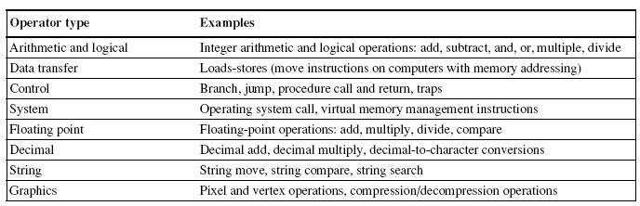
典型操作类型
一般计算机都支持前三类所有的操作；
不同计算机系统 对系统支持程度不同，但都支持基本的系统功能。
对最后四类操作的支持程度差别也很大，有些机器不支持，有些机器还在此基础上做一些扩展，这些指令有时作为可选的指令。

Slide 35
Top 10 80x86 Instructions

Slide 36
ISA对操作类型的选择
需考虑的因素：速度、价格和灵活性
基本要求：指令系统的完整性、规整性、高效率和兼容性
完整性设计：具备基本指令种类
兼容性：系列机
高效率：指令执行速度快、使用频度高
规整性
让所有运算部件都能对称、均匀的在所有数据存储单元之间进行操作。
对所有数据存储单元都能同等对待，无论是操作数或运算结果都可以无约束地存放到任意数据存储单元中
正交性
数据类型独立于寻址方式
寻址方式独立于所要完成的操作
当前对这一问题的处理有两种截然不同的方向
CISC和RISC

Slide 37
CISC vs RISC
ISA的功能设计
任务：确定硬件支持哪些操作
方法：统计的方法
两种类型：CISC和RISC
CISC（Complex Instruction Set Computer）
目标：强化指令功能，减少运行的指令条数，提高系统性能
方法：面向目标程序的优化，面向高级语言和编译器的优化
RISC（Reduced Instruction Set Computer）
目标：通过简化指令系统，用高效的方法实现最常用的指令
方法：充分发挥流水线的效率，降低（优化）CPI

Slide 38
Recap: 有关ISA的若干问题
存储器寻址
操作数的类型与大小
所支持的操作
控制转移类指令
指令格式

Slide 39
控制流类指令中的寻址方式
PC-relative 方式 （相对寻址）
例如：条件转移
说明动态的转移地址方式(通过寄存器间接跳转）:
编译时不知道目标地址，程序执行时动态确定
Case or switch statements
Virtual function or methods
High-order functions or function pointers
Dynamically shared libraries
转移地址放到某一寄存器中，通过寄存器间接跳转

Slide 40
转移目标地址与当前指令的距离
Alpha Architecture with full optimization for Spec CPU2000, showing the average of integer programs(CINT2000) and the average of floating-point programs (CFP2000)
建议：PC-relative 寻址，偏移地址至少8位

Slide 41
控制类指令
四种类型的控制流改变：
条件分支( Conditional branch) 、跳转(Jump)、过程调用(Procedure calls)、过程返回(Procedure returns)
Alpha Architecture with full optimization for Spec CPU2000, showing the average of integer programs(CINT2000) and the average of floating-point programs (CFP2000)

Slide 42
Recap：跳转指令
根据跳转指令确定目标地址的方式不同以及跳转时是否链接，可以把跳转指令分成4种。
确定目标地址的方式
把指令中的26位偏移量左移2位后，替换程序计数器的低28位。
间接跳转：由指令中指定的一个寄存器来给出转移目标地址。
跳转的两种类型
简单跳转：把目标地址送入程序计数器。
跳转并链接：把目标地址送入程序计数器，把返回地址（即顺序下一条指令的地址）放入寄存器R31。

Slide 43
分支比较类型比较
Alpha Architecture with full optimization for Spec CPU2000, showing the average of integer programs(CINT2000) and the average of floating-point programs (CFP2000)

Slide 44
Recap：分支指令（条件转移）
分支条件由指令确定。
例如：测试某个寄存器的值是否为零
提供一组比较指令，用于比较两个寄存器的值。
例如：“置小于”指令
有的分支指令可以直接判断寄存器内容是否为负，或者比较两个寄存器是否相等。
分支的目标地址。
由16位带符号偏移量左移两位后和PC相加的结果来决定
一条浮点条件分支指令：通过测试浮点状态寄存器来决定是否进行分支。

Slide 45
Recap: 有关ISA的若干问题
存储器寻址
操作数的类型与大小
所支持的操作
控制转移类指令
指令格式

Slide 46
随堂小测试（Quiz）
如果一个计算机架构是32位，那么支持的寻址范围是——————？请问这个是该机器虚拟存储空间大小还是物理存储空间大小？
采用MIPS架构的机器，硬件上只支持32个寄存器。True or False?
在MIPS架构下, 指令addi的立即数范围是-2^15 到 2^15-1, 如果你要加的立即数为正，但是超过了这个范围（仍然小于2^16），你可以怎么实现？
在MIPS架构下，启动function call的control transfer指令是？结束funcation call的control transfer指令是？

Slide 47
Recap: 有关ISA的若干问题
存储器寻址
操作数的类型与大小
所支持的操作
控制转移类指令
指令格式

Slide 48
指令编码
Variable:
Fixed:
Hybrid:
…
…

Slide 49
指令格式选择策略
如果代码规模最重要，那么使用变长指令格式
如果性能至关重要，使用固定长度指令
有些嵌入式CPU附加可选模式，由每一应用自主选择性能还是代码量
窄指令支持更少的操作、更短的地址和立即数字段、更少的寄存器以及双地址格式，而不是传统的RISC计算机的三地址格式
例如：RISC-V 的 RV32IC， C表示压缩表示
ARM Thumb ， microMIPS
有些机器使用边执行边解压的方式
例如 IBM 的CodePack PowerPC

Slide 50
MIPS的指令格式
寻址方式编码到操作码中
所有指令都是32位的
操作码占6位
3种指令格式
I类
R类
J类

Slide 51
I类指令
包括所有的load和store指令、立即数指令，分支指令。
立即数字段为16位，用于提供立即数或偏移量。

Slide 52
具体的I类指令
load指令
访存有效地址：Regs[rs]＋immediate
从存储器取来的数据放入寄存器rt
store指令
访存有效地址：Regs[rs]＋immediate
要存入存储器的数据放在寄存器rt中
立即数指令
Regs[rt] ← Regs[rs] op immediate
分支指令
转移目标地址：PC ← PC+4＋4*immediate

Slide 53
R类指令
包括ALU指令、专用寄存器读/写指令、寄存器跳转指令、move指令等
ALU指令
Regs[rd]← Regs[rs] funct Regs[rt]
func为具体的运算操作编码
Notes:
Sham ： shamt 表示位移量 移位操作指令时使用

Slide 54
J类指令
包括跳转指令、跳转并链接指令、自陷指令、异常返回指令
在这类指令中，指令字的低26位是偏移量，它与PC值相加形成跳转的地址

Slide 55
Recap：MIPS的操作
MIPS指令可以分为四大类
load和store（内存访问）、ALU操作、分支与跳转、浮点操作

Slide 56
Recap：MIPS（64位）控制类指令
指令举例 | 指令名称 | 含义
J name | 跳转 | PC _{36··63}← name<<2
JAL name | 跳转并链接 | Regs[R31]←PC+4；PC _{36··63}←name<<2； ((PC+4)－2²⁷)≤name＜((PC+4)+2²⁷)
JALR R3 | 寄存器跳转并链接 | Regs[R31]←PC+4；PC← Regs[R3]
JR R5 | 寄存器跳转 | PC← Regs[R5]
BEQZ R4，name | 等于零时分支 | if(Regs[R4]== 0) PC←name ； ((PC+4)－2¹⁷)≤name＜((PC+4)+2¹⁷)
BNE R3，R4，name | 不相等时分支 | if(Regs[R3]!= Regs[R4]) PC←name ((PC+4)－2¹⁷)≤name＜((PC+4)+2¹⁷)
MOVZ R1，R2，R3 | 等于零时移动 | if(Regs[R3]==0) Regs[R1]← Regs[R2]

Slide 57
小结：指令集架构
ISA需考虑的问题
Class of ISA
Memory addressing
Types and sizes of operands
Operations
Control flow instructions
Encoding an ISA
……
ISA的类型
通用寄存器型占主导地位
寻址方式
重要的寻址方式: 偏移寻址方式, 立即数寻址方式, 寄存器间址方式
SPEC测试表明，使用频度达到 75%--99%
偏移字段的大小应该在 12 - 16 bits, 可满足75%-99%的需求
立即数字段的大小应该在 8 -16 bits, 可满足50%-80%的需求
操作数的类型和大小
对单字、双字的数据访问具有较高的频率
支持64位双字操作，更具有一般性
Notes:
1 chapter 1 性能综合评估 算术平均 调和平均 几何平均
2 Chapter 2 ISA的分类、寻址方式

Slide 58
MIPS
MIPS是最典型的RISC 指令集架构
Stanford， 1980年提出，主要受到IBM801 小型机的影响
第一个商业实现是R2000（1986）
最初的设计中，其整数指令集仅有58条指令，直接实现单发射 (single-issued)、顺序流水线
30年来，逐步增加到约400条指令。
主要特征：
Load/Store型结构，专门的指令完成存储器与寄存器之间的传送
ALU类指令的操作数来源于寄存器或立即数（指令中的特定区域）
降低了指令集和硬件的复杂性，依赖于优化编译技术，方便了简单流水线的实现

Slide 59
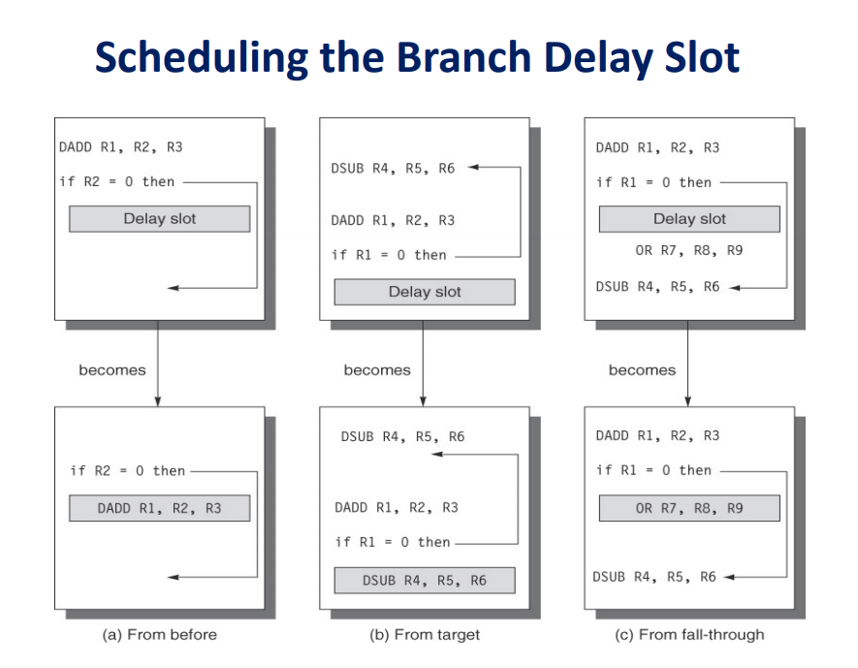
MIPS Shortcomings
主要缺陷：
针对特定的微体系架构的实现方式（5级流水、单发射、顺序流水线）进行过度的优化设计
延迟转移 (delayed branch)问题导致超标量等复杂流水线的实现难度，当无法有效填充延迟槽时会导致代码尺寸变大
MIPS-I中暴露出其他流水线冲突（load、乘除引起的冲突）采用简单的Interlocking 简单又高效，但为了保持兼容性，仍然保留了延迟转移

Slide 60
MIPS Shortcomings
主要缺陷：
ISA对位置无关的代码（position-independent code, PIC)支持不足。
直接跳转没有提供PC相对寻址，需要通过间接跳转方式实现PIC，增加了代码尺寸，降低了性能
2014年MIPS的修订，改进了PC-相对寻址(针对数据)，但仍然要多条指令才能完成
Please give an example instruction that is position dependent

Slide 61
MIPS Shortcomings
主要缺陷：
16位位宽立即数消耗了大量编码空间，只有少量的编码空间可供扩展指令
2014修订版，保存有1/64的编码空间供扩展
架构师如果想采用压缩指令编码来降低代码空间，就不得不采用新的指令编码
乘除指令使用了特殊的寄存器（HI,LO)，导致上下文切换内容、指令条数、代码尺寸增加，微架构实现复杂

Slide 62
ISA假设浮点操作部件是一个独立的协处理器，使得单芯片实现无法最优
例如，整型数与浮点数的转换结果写到浮点数寄存器，使用结果时，需要额外的mov指令，更糟糕的是浮点数寄存器文件与整型数寄存器文件之间的传输，需要有显式的延迟槽
在标准的ABI中，保留两个整型寄存器用于内核程序，减少了用户程序可用的寄存器数
使用特殊指令处理未对齐的load和store会消耗大量的操作码空间，并使除了最简单的实现之外的其他实现复杂化。
时钟速率/CPI 的权衡使得架构师省略了整数大小比较和分支指令。随着分支预测和静态CMOS逻辑的出现，这种权衡在今天已经不太合适了。
除了技术方面，MIPS是非开放的专属指令集，不能自由使用

Slide 63
Naming Conventions for Registers
0 $zero constant 0
1 $at reserved for assembler
2 $v0 expression evaluation &
3 $v1 function results
4 $a0 arguments
5 $a1
6 $a2
7 $a3
8 $t0 temporary: caller saves
. . . (callee can clobber)
15 $t7
16 $s0 callee saves
. . . (caller can clobber)
23 $s7
24 $t8 temporary (cont’d)
25 $t9
26 $k0 reserved for OS kernel
27 $k1
28 $gp pointer to global area
29 $sp stack pointer
30 $fp frame pointer
31 $ra return address

Slide 64
SPARC (Scalable Processor Architecture)
Sun Microsystems的专属指令集
可追溯到Berkeley RISC-I和RISC-II项目 (early 1980)
One of the most successful early commercial RISC
SPARC V8 （1990） 主要特征
用户级 整型ISA 90条指令； 硬件支持IEEE 754-1985标准的浮点数(50条) ；特权级指令 20条
主要问题
SPARC使用了寄存器窗口来加速函数调用
The number of registers is very limited. At function calls, the registers often need to be saved, thus very slow.
Registers windows enable a set of registers to be swamped during function calls.
对于所有的实现来说，寄存器窗口都消耗很大的面积和功耗

Slide 65
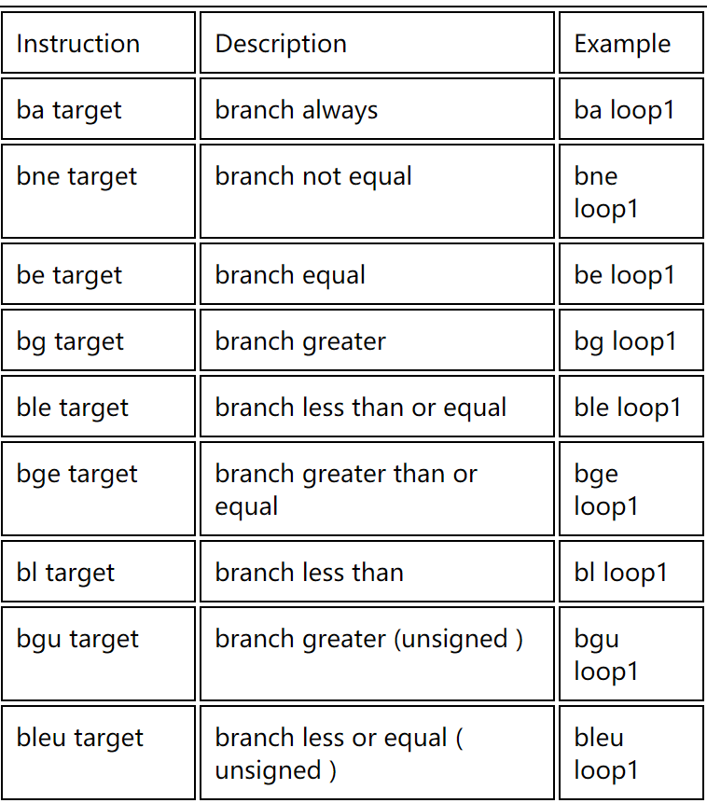
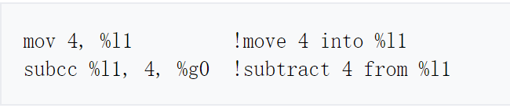
SPARC (Scalable Processor Architecture)
Sun Microsystems的专属指令集
可追溯到Berkeley RISC-I和RISC-II项目 (early 1980)
One of the most successful early commercial RISC
SPARC V8 （1990） 主要特征
用户级 整型ISA 90条指令； 硬件支持IEEE 754-1985标准的浮点数(50条) ；特权级指令 20条
主要问题
分支使用条件码
For signed numbers, SPARC uses three of the three condition codes- the Z, N, and V bits - to regulate conditional branching
这些条件码由于在一些指令之间创建了额外的依赖关系，增加了体系结构状态并使实现复杂化

Slide 66
SPARC (Scalable Processor Architecture)
Sun Microsystems的专属指令集
可追溯到Berkeley RISC-I和RISC-II项目 (early 1980)
One of the most successful early commercial RISC
SPARC V8 （1990） 主要特征
用户级 整型ISA 90条指令； 硬件支持IEEE 754-1985标准的浮点数(50条) ；特权级指令 20条
主要问题
load和store相邻寄存器对的指令
Ldd （需要一对相邻寄存器存放双字，并且必须是偶数寄存器；高字移入偶数寄存器，低字移入奇数寄存器）
对于简单的微体系结构很有吸引力，可以在很少增加硬件复杂性的情况下提高吞吐量。
遗憾的是当使用寄存器重命名使实现复杂化，因为在寄存器文件中数据在物理上可能不再相邻
浮点寄存器文件和整数寄存器文件之间的移动必须使用内存系统作为中介，限制了系统性能

Slide 67
SPARC
ISA通过体系结构公开的延迟陷阱队列支持非精确浮点异常，该队列向系统监控程序提供信息，以恢复此类异常上的处理器状态
唯一的原子内存操作是fetch-and-store，这对于实现许多无等待的数据结构是不够的
SPARC与其他80年代RISC结构的许多有缺陷的特性
ISA设计面向单发射、顺序、五级流水线的微体系架构；
SPARC具有分支延迟插槽和许多显式的数据和控制冲突，这些冲突使代码生成复杂化，无助于更积极的实现；
缺乏位置无关的寻址方式（相对寻址）
由于SPARC缺乏足够的自由编码空间，因此不能方便地对其进行改进以支持压缩ISA扩展

Slide 68
Alpha （DEC）
DEC公司的架构师在20世纪90年代初定义了他们的RISC ISA, Alpha
摒弃了当时非常吸引人的特性，如分支延迟、条件码、寄存器窗口等
创建了64位寻址空间、设计简洁、实现简单、高性能的ISA
Alpha架构师仔细地将特权体系结构和硬件平台的大部分细节隔离在抽象接口(特权体系结构库)后面(PALcode)
主要问题：尽管如此，DEC对顺序微架构的Alpha进行了过度优化，并添加了一些不太适合现代实现的特性
为了追求高时钟频率，ISA的原始版本避免了8位和16位的加载和存储，实际上创建了一个字寻址的内存系统。为了在广泛使用这些操作的应用程序上性能，添加了特殊的未对齐的加载和存储指令以及一些整数指令，以加速重新组合过程。
为了方便长延迟浮点指令的乱序完成，Alpha 有一个非精确的浮点陷阱模型。这个决定可能是可以单独接受的，但是ISA还定义了异常标记和默认值(如果需要的话)必须由软件例程提供。
Alpha缺少整数除法指令，建议使用软件牛顿迭代法实现，导致浮点除法速度高于整数除法
Notes:
这种组合对于IEEE-754兼容的程序来说是灾难性的

Slide 69
与它的前辈RISC一样，没有预先考虑可能的压缩指令集扩展，因此没有足够的操作码空间来进行更新
ISA包含有条件的移动，这使得微架构与寄存器重命名复杂化
cmoveq R1, R2, R3 (if R1==0 R2 = R3)
a = max (a, b) ➔ if (a>= b) {c = a}; else c=b;
使用商业Alpha ISAs的一个重要风险:它们可能会被摒弃。康柏在上世纪90年代末收购了摇摇欲坠的DEC后不久，他们选择逐步淘汰Alpha，转而采用英特尔的安腾架构。康柏将Alpha的知识产权出售给了英特尔，此后不久，惠普收购了康柏，并在2004年完成了Alpha的最终实现

Slide 70
ARMv7 (Advanced RISC Machine)
32位 RISC ISA
目前世界上使用最广的体系结构。当我们权衡是否要设计自己的指令集时，ARMv7是一个自然的选择，大量的软件已经被移植到该ISA上，而且它在嵌入式和移动设备中无处不在。
是一个封闭的标准，剪裁或扩充是不允许的，即使是微架构的创新也仅限于那些能够获得ARM所称的架构许可的人
ARMv7十分庞大复杂。整型类指令600+条
即使知识产权不是问题，它仍然存在一些技术缺陷
不支持64位地址， ISA缺乏硬件支持IEEE754-2008标准（ ARMv8 纠正了这些缺陷）
特权体系结构的细节渗透到用户级体系结构的定义中

Slide 71
ARMv7附带一个压缩ISA，具有固定宽度的16位指令，称为Thumb。
Thumb虽然提供了有竞争力的代码尺寸，但性能较差
Thumb-2 虽然提供了较高的性能，但32位的Thumb-2编码方式与基本的ISA编码方式不同,16位的Thumb-2的编码方式与基本的16位编码方式也不同。导致译码器需要理解三种编码格式，使得能耗、延迟以及设计成本增加
ISA中包含了许多实现复杂的特性。
程序计数器(PC)是可寻址寄存器之一，这意味着几乎任何指令都可以改变控制流。
更糟糕的是，程序计数器的最低有效位反映ISA当前正在执行(ARM或Thumb)哪个ISA——简单的ADD指令可以更改ISA当前在处理器上执行的指令!
分支使用条件码以及谓词指令进一步使高性能实现复杂化。

Slide 72
ARMv8
2011年，ARM发布新的ISA ARMv8
64位地址; 扩展了整型寄存器组；32位指令。
摒弃了ARMv7中实现复杂的一些特性
PC不再能直接访问；
不再有谓词指令
删除了load-multiple和store-multiple 指令
指令编码归一化
主要问题
使用条件码 (比以前少了很多)
存在许多特殊的寄存器 (zero, PC, sp, program status registers ,etc)

Slide 73
增加了一些缺陷，包括大量的subword-SIMD架构
指令集更加厚重：1070条指令，53种格式，8种寻址方式。说明文档达到了5778页
与其他大多数ISA一样，通常以暴露底层实现的方式将用户和特权架构紧密地结合在一起
此外，随着ARMv8的引入，ARM不再支持压缩指令编码
最后，和它的以前版本一样，ARMv8也是一个封闭的标准

Slide 74
OpenRISC
OpenRISC项目是一个开放源码处理器设计项目
来源于Hennessy和Patterson的体系结构教科书。
适用于教学、科研和工业界的实现。
主要问题 (Pease read https://riscv.org/2014/10/why-not-build-on-openrisc/)
OpenRISC项目主要是开源处理器设计项目，而不是开源的ISA 规格说明，ISA和实现是紧密耦合的
固定的32位编码与16位立即数阻碍了压缩ISA扩展
没有64位的支持
Delay slots
不能支持压缩指令
值得一提的是：2010年这两个问题都得到了解决:延迟插槽已经成为可选的，64位版本已经定义(但是，据我们所知，从未实现过)。最终，我们（UCB）认为最好从头开始，而不是相应地修改OpenRISC。

Slide 75
80x86
在过去的四十年里，英特尔的8086架构已经成为笔记本电脑、台式机和服务器市场上最流行的指令集。
在嵌入式系统领域之外，几乎所有流行的软件都被移植到x86上，或者是为x86开发的
它受欢迎的原因有很多：该架构在IBM PC诞生之初的偶然可用性; 英特尔专注于二进制兼容性； 它们积极的卓有成效的微结构实现; 以及他们的前沿制造技术
指令集设计质量并不是它流行的原因之一。
主要问题：
1300条指令，许多寻址方式，很多特殊寄存器，多种地址翻译方式，从AMD K5微架构开始，所有的Intel支持乱序执行的微结构，都是动态地将x86指令翻译为内部的RISC-风格的指令集。
ISA不利于虚拟化，因为一些特权指令在用户模式下会无声地失败，而不是被捕获。VMware的工程师们用复杂的动态二进制翻译软件解决了这一缺陷
ISA的指令长度为任意整数字节数，最多为15个字节，但是数量较少的短操作码已经被随意使用

Slide 76
ISA有数量极少的寄存器组
大多数整数寄存器在ISA中执行特殊功能，这加剧了体系结构寄存器的不足
一些ISA特性，包括隐式条件代码和带有谓词的移动操作，在微架构中实现复杂
这些ISA决策对静态代码大小有深刻的影响。尽管存在所有这些缺陷，x86通常比RISC体系结构使用更少的动态指令完成相同的功能，因为x86指令可以编码多个基本操作。
最后，80x86是一个专有指令集

Slide 77
ISA Summary
 | MIPS | SPARC | Alpha | ARMv7 | ARMv8 | OpenRISC | 80x86
Free and Open |  | √ |  |  |  | √
64-bit Address | √ | √ | √ |  | √ | √ | √
Compressed Instructions | √ |  |  | √ |  |  | Partial
Separate Privileged ISA |  |  | √
Position-Indep. Code | Partial |  |  | √ | √ |  | √
IEEE 754-2008 |  |  |  |  | √ |  | √
Classically Virtualizable | √ | √ | √ |  | √

Slide 78
ISA的功能设计
CISC vs RISC

Slide 79
ISA的功能设计
任务：确定硬件支持哪些操作
方法：统计的方法
两种类型：CISC和RISC
CISC（Complex Instruction Set Computer）
目标：强化指令功能，减少运行的指令条数，提高系统性能
方法：面向目标程序的优化，面向高级语言和编译器的优化
RISC（Reduced Instruction Set Computer）
目标：通过简化指令系统，用高效的方法实现最常用的指令
方法：充分发挥流水线的效率，降低（优化）CPI

Slide 80
CISC计算机ISA的功能设计
目标：强化指令功能，减少指令条数，以提高系统性能
基本优化方法
1. 面向目标程序的优化是提高计算机系统性能最直接方法
优化目标
缩短程序的长度
缩短程序的执行时间
优化方法
统计分析目标程序执行情况，找出使用频度高，执行时间长的指令或指令串
优化使用频度高的指令
用新的指令代替使用频度高的指令串

Slide 81
优化目标程序的主要途径（1/2)
1）增强运算型指令的功能
如sin(x), cos(x), SQRT(X)，甚至多项式计算
如用一条三地址指令完成
P(X) = C(0)+C(1)X+C(2)X²+C(3)X³+…..
2) 增强数据传送类指令的功能
主要是指数据块传送指令
R-R, R-M, M-M之间的数据块传送可有效的支持向量和矩阵运算，如IBM370
R-Stack之间设置数据块传送指令，能够在程序调用和程序中断时，快速保存和恢复程序现场，如 VAX-11

Slide 82
优化目标程序的主要途径（2/2)
3) 增强程序控制指令的功能
在CISC中，一般均设置了多种程序控制指令，正常仅需要转移指令和子程序控制指令
2. 面向高级语言和编译程序改进指令系统
优化目标：主要是缩小HL-ML之间的差距
优化方法：
1）增强面向HL和Compiler支持的指令功能
统计分析源程序中各种语句的使用频度和执行时间
增强相关指令的功能，优化使用频度高、执行时间长的语句
增加专门指令，以缩短目标程序长度，减少目标程序执行时间，缩短编译时间

Slide 83
FORTRAN语言和COBOL语言中各种主要语句的使用频度
观察结果：
（1）一元赋值在其中比例最大，增强数据传送类指令功能，缩短这类指令的执行时间是对高级语言非常有力的支持，
（2）其他赋值语句中，增1操作比例较大，许多机器都有专门的增1指令
（3）条件转移和无条件转移占22％，38.2%,因此增强转移指令的功能，增加转移指令的种类是必要的
语言 | 一元赋值 | 其他赋值 | IF | GOTO | I/O | DO | CALL | 其他
FORTRAN | 31.0 | 15.0 | 11.5 | 10.5 | 6.5 | 4.5 | 6.0 | 15.0
COBOL | 42.1 | 7.5 | 19.1 | 19.1 | 8.46 | 0.17 | 0.17 | 3.4
怎么算出来的？

Slide 84
2）高级语言计算机系统
缩小HL和ML的差别时，走到极端，就是把HL和ML合二为一，即所谓的高级语言计算机。在这种机器中，高级语言不需要经过编译，直接由机器硬件来执行。如LISP机，PROLOG机
3）支持操作系统的优化实现－些特权指令
任何一种计算机系统通常需要操作系统，而OS又必须用指令系统来实现，指令系统对OS的支持主要有
处理器工作状态和访问方式的转换
进程的管理和切换
存储管理和信息保护
进程同步和互斥，信号量的管理等

Slide 85
RISC的定义和特点
RISC是一种计算机体系结构的设计思想，它不是一种产品。RISC是近代计算机体系结构发展史中的一个里程碑，直到现在，RISC没有一个确切的定义
早期对RISC特点的描述
大多数指令在单周期内完成
采用Load/Store结构
硬布线控制逻辑
减少指令和寻址方式的种类
固定的指令格式
注重代码的优化
从目前的发展看，RISC体系结构还应具有如下特点：
面向寄存器结构
十分重视流水线的执行效率－尽量减少断流
重视优化编译技术
减少指令平均执行周期数 CPI 是RISC思想的精华

Slide 86
问题
RISC的指令系统精简了，CISC中的一条指令可能由一串指令才能完成，那么为什么RISC执行程序的速度比CISC还要快？
ExecuteTime = CPI X IC X T
IC CPI T
CISC 1 2~15 33ns~5ns
RISC 1.3~1.4 1.1~1.4 10ns~2ns
IC : 实际统计结果，RISC的IC只比CISC 长30％~40%
CPI: CISC CPI一般在4~6之间，RISC 一般CPI =1 ,
Load/Store 为2
T: RISC采用硬布线逻辑，指令要完成的功能比较简单

Slide 87
RISC为什么会减少CPI
硬件方面：
硬布线控制逻辑
减少指令和寻址方式的种类
使用固定格式
采用Load/Store
指令执行过程中设置多级流水线。
软件方面：十分强调优化编译的作用

Slide 88
小结
ISA的功能设计：任务为确定硬件支持哪些操作。方法是统计的方法。存在CISC和RISC两种类型
CISC（Complex Instruction Set Computer）
目标：强化指令功能，减少指令的指令条数，以提高系统性能
基本方法：面向目标程序的优化，面向高级语言和编译器的优化
RISC（Reduced Instruction Set Computer）
目标：通过简化指令系统，用最高效的方法实现最常用的指令
主要手段：充分发挥流水线的效率，降低（优化）CPI
控制转移类指令
指令编码（指令格式）

Slide 89
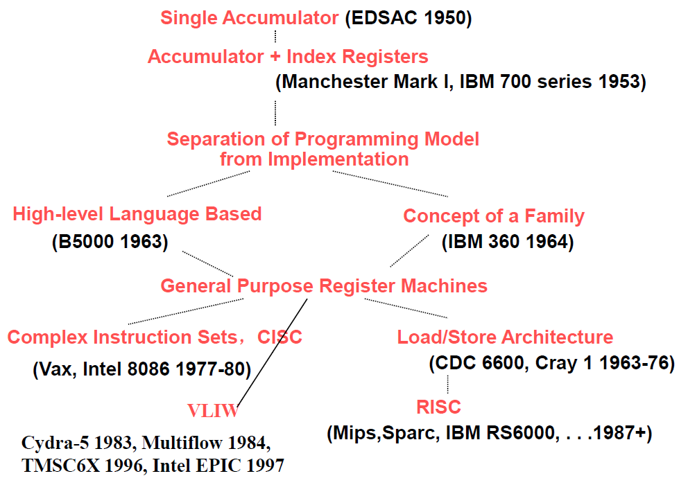
ISA的演进

Slide 90
RISC-V ISA
UC Berkeley 设计的第5代RISC指令集
设计理念（指导思想）：通用的ISA
能适应从最袖珍的嵌入式控制器，到最快的高性能计算机等各种规模的处理器。
能兼容各种流行的软件栈和编程语言。
适应所有实现技术，包括现场可编程门阵列（FPGA）、专用集成电路（ASIC）、全定制芯片，甚至未来的技术。
对所有微体系结构实现方式都有效。例如：
微编码或硬连线控制；顺序或乱序执行流水线；单发射或超标量等等。
支持广泛的定制化，成为定制加速器的基础。随着摩尔定律的消退，加速器的重要性日益提高。
基础的指令集架构是稳定的。不能像以前的专有指令集架构一样被弃用，例如AMD Am29000、Digital Alpha、Digital VAX、Hewlett Packard PA-RISC、Intel i860、Intel i960、Motorola 88000、以及Zilog Z8000。
完全开源

Slide 91
技术目标
将ISA分成基础ISA和可选的扩展部分
ISA的基础足够简单，可以用于教学和许多嵌入式处理器，包括定制加速器的控制单元。它足够完整，可以运行现代软件栈。
扩展部分提高计算的性能，并支持多处理机并行
支持32位和64位地址空间
方便定制ISA扩展
包括紧耦合功能单元和松耦合协处理器
支持变长指令集扩展
既为了提高代码密度，也为了扩展可能的自定义ISA扩展的空间
提供对现代标准的有效硬件支持
用户级ISA和特权级ISA是正交的（相互独立，互不依赖）
在保持用户应用程序二进制接口(ABI)兼容性的同时，允许完全虚拟化，并允许在特权ISA中进行实验测试

Slide 92
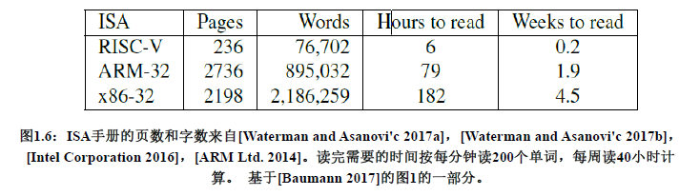
RISC-V ISA的特点
完全开源：
它属于一个开放的，非营利性质的RISC-V基金会。
开源采用BSD协议（企业完全自由免费使用，允许企业添加自有指令而不必开放共享以实现差异化发展）
架构简单
没有针对某一种微体系结构实现方式做过度的架构设计
新的指令集，没有向后（backward）兼容的包袱
说明书的页数…..（图1.6）
模块化的指令集架构
RV32I和RV64I是基础的ISA。可扩展增加其他特性的支持
面向教育或科研，易于扩充或剪裁
支持32位和64位地址空间
面向多核并行

Slide 93
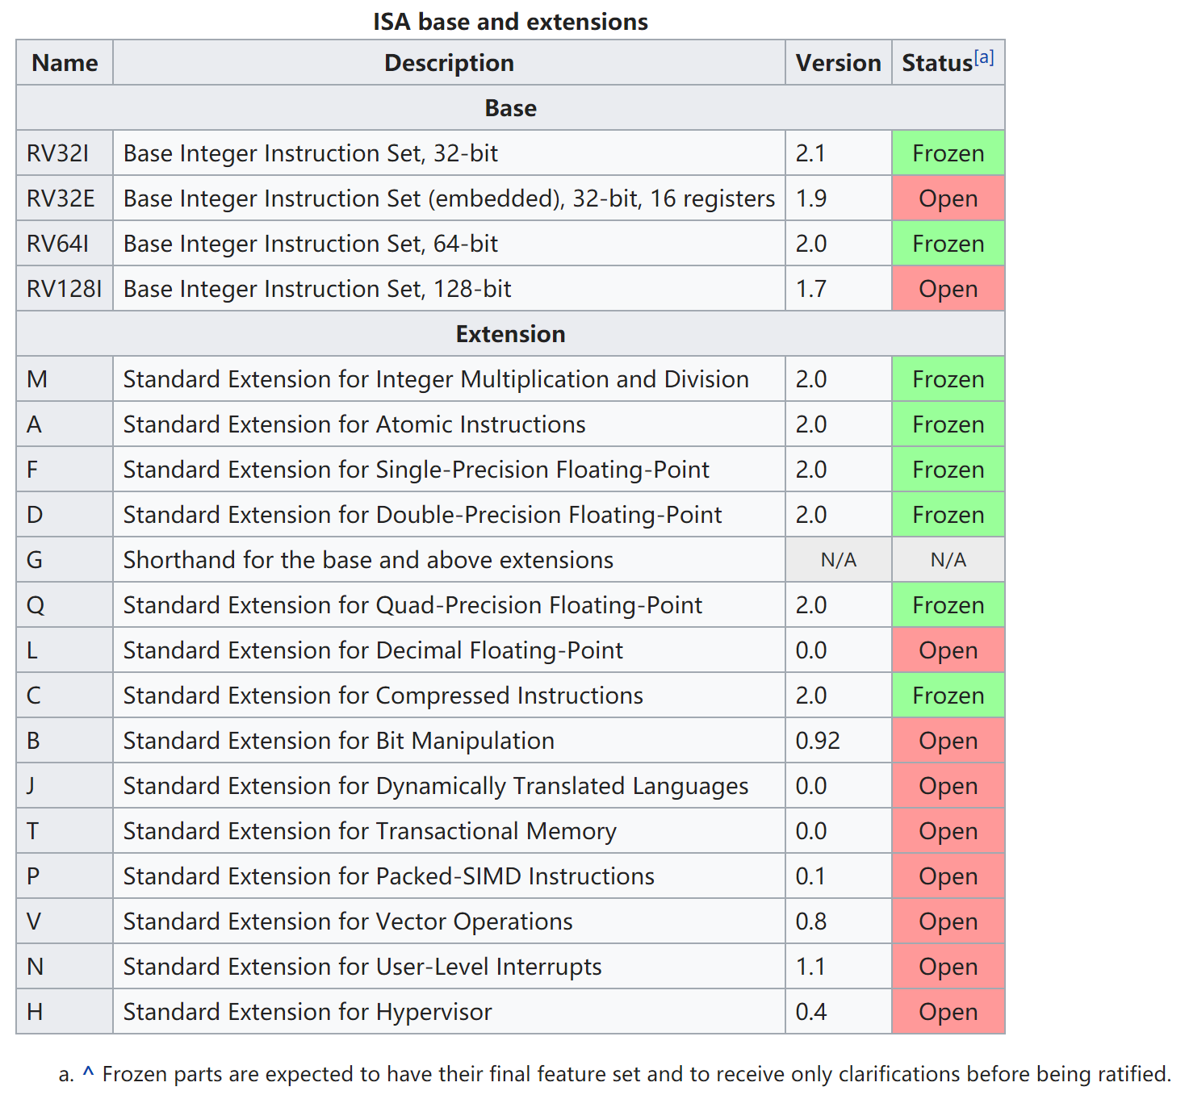
RISC-V子集命名约定

Slide 94
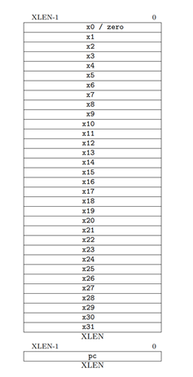
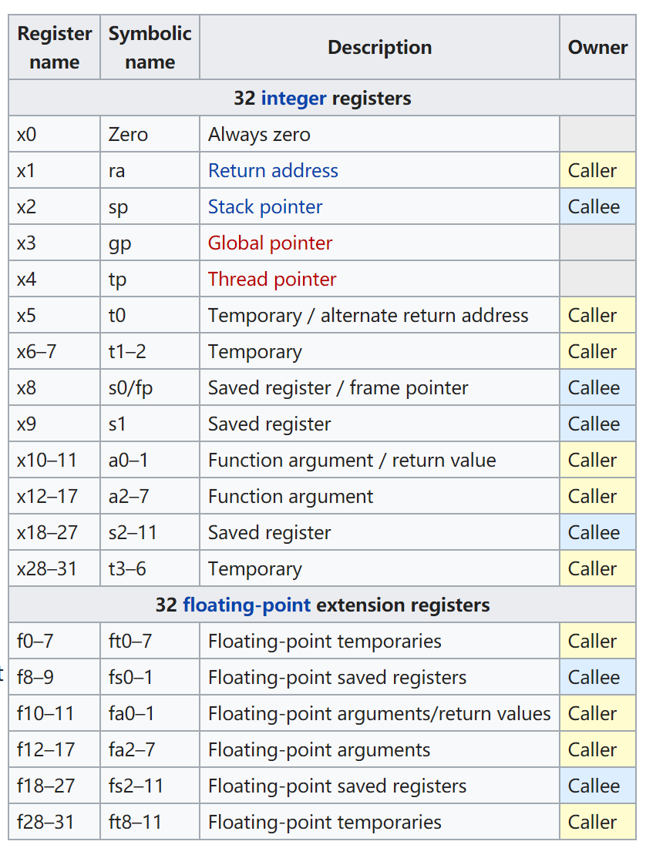
RV32 处理器状态
32x32-bit 整型数寄存器 (x0-x31)
x0 总是 0
原则上其他寄存器可以通用
不过software convention如右图所示

Slide 95
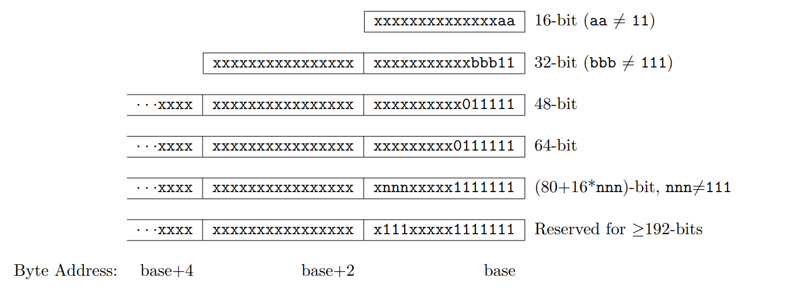
RISC-V 指令编码
可支持变长指令
基础指令集 (RV32) 总是固定的32-bit指令（lowest two bits = 11₂）
所有的条件转移和无条件转移的转移地址16-bit对齐

Slide 96
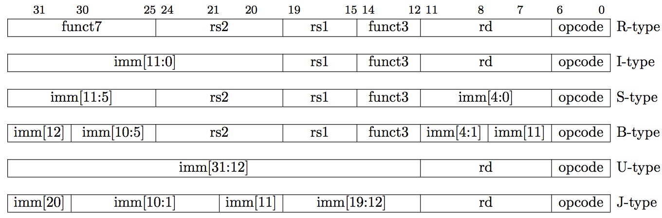
RV32I 指令格式
7-bit opcode field (but low 2 bits =11₂)
Reg. Source 2
Destination Reg.
Additional opcode bits/immediate
Reg. Source 1

Slide 97
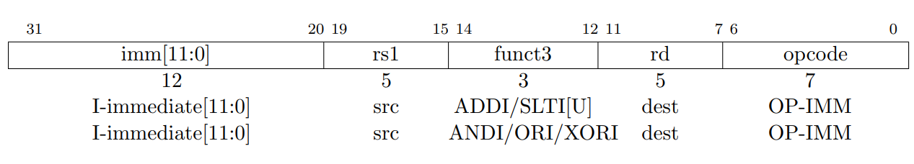
RV32I Integer-Immediate (I)
ADDI adds the sign-extended 12-bit immediate to register rs1. Arithmetic overflow is ignored and the result is simply the low XLEN bits of the result.
ADDI rd, rs1, 0 is used to implement the MV rd, rs1 assembler pseudo-instruction.

Slide 98
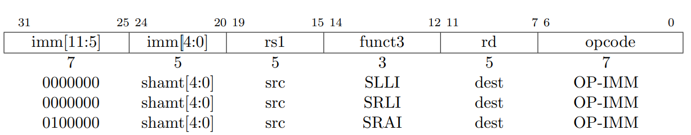
RV32I Integer-Immediate (I)
Shifts by a constant are encoded as a specialization of the I-type format. The operand to be shifted is in rs1, and the shift amount is encoded in the lower 5 bits of the I-immediate field. The right shift type is encoded in bit 30.
SLLI is a logical left shift (zeros are shifted into the lower bits);
SRLI is a logical right shift (zeros are shifted into the upper bits);
SRAI is an arithmetic right shift (the original sign bit is copied into the vacated upper bits).

Slide 99
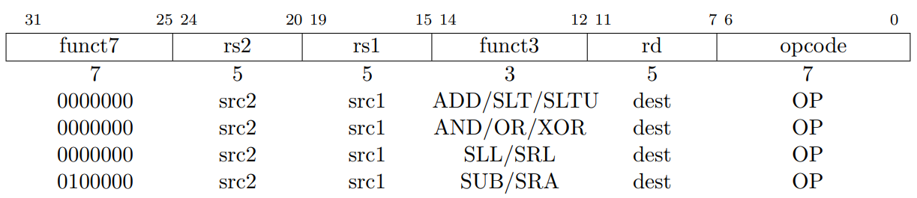
RV32I Register-Register (R)
ADD performs the addition of rs1 and rs2. SUB performs the subtraction of rs2 from rs1. Overflows are ignored and the low XLEN bits of results are written to the destination rd.
SLT and SLTU perform signed and unsigned compares respectively, writing 1 to rd if rs1 < rs2, 0 otherwise.
AND, OR, and XOR perform bitwise logical operations.
SLL, SRL, and SRA perform logical left, logical right, and arithmetic right shifts on the value in register rs1 by the shift amount held in the lower 5 bits of register rs2.

Slide 100
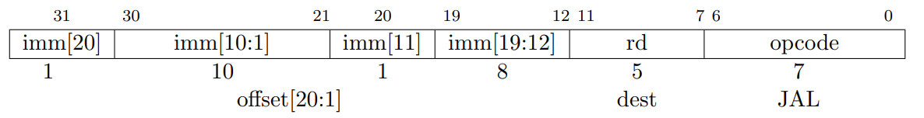
RV32I Unconditional Jump (J)
Plain unconditional jumps (assembler pseudoinstruction J) are encoded as a JAL with rd=x0.
The jump and link (JAL) instruction uses the J-type format, where the J -immediate encodes a signed offset in multiples of 2 bytes. The offset is sign-extended and added to the address of the jump instruction to form the jump target address. Jumps can therefore target a ±1 MiB range.
Position Independent!

Slide 101
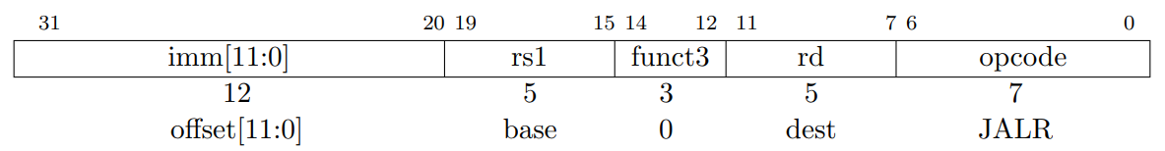
RV32I Indirect Jump (I)
The indirect jump instruction JALR (jump and link register) uses the I-type encoding. The target address is obtained by adding the sign-extended 12-bit I-immediate to the register rs1, then setting the least-significant bit of the result to zero. The address of the instruction following the jump (pc+4) is written to register rd. Register x0 can be used as the destination if the result is not required.
No architecturally visible delay slots!

Slide 102
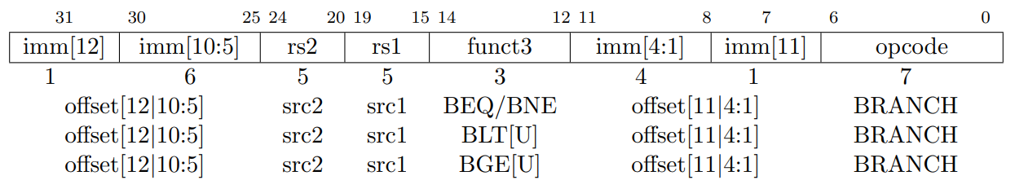
RV32I Conditional Branches (B)
The 12-bit B-immediate encodes signed offsets in multiples of 2 bytes. The offset is sign-extended and added to the address of the branch instruction to give the target address. The conditional branch range is ±4 KiB.
Branch instructions compare two registers. BEQ and BNE take the branch if registers rs1 and rs2 are equal or unequal respectively.
BLT and BLTU take the branch if rs1 is less than rs2, using signed and unsigned comparison respectively.
BGE and BGEU take the branch if rs1 is greater than or equal to rs2, using signed and unsigned comparison respectively.

Slide 103
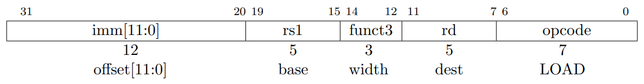
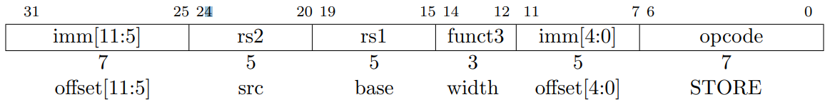
Integer Load/Store Instructions
I-type
S-type
Load and store instructions transfer a value between the registers and memory. Loads are encoded in the I-type format and stores are S-type. The effective address is obtained by adding register rs1 to the sign-extended 12-bit offset. Loads copy a value from memory to register rd. Stores copy the
value in register rs2 to memory.

Slide 104
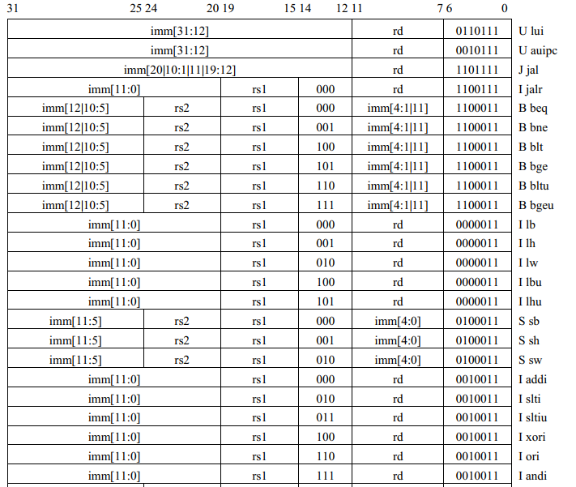
RV32I 带有指令布局，操作码，格式类型和名称的操作码映射

Slide 105
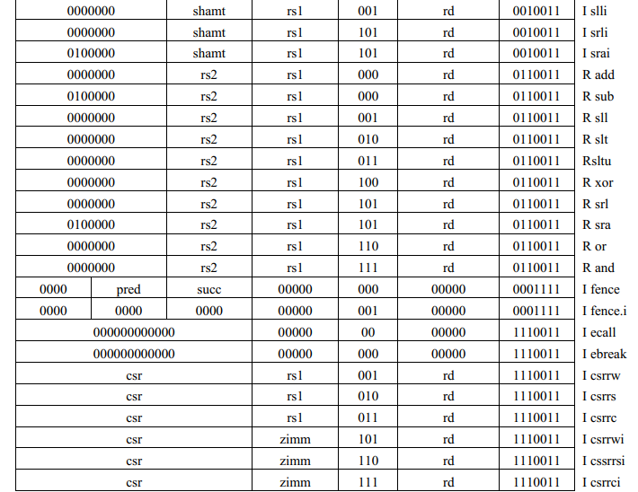
RV32I 带有指令布局，操作码，格式类型和名称的操作码映射

Slide 106
微程序实现

Slide 107
RISC-V 指令执行阶段
Instruction Fetch
Instruction Decode
Register Fetch
ALU Operations
Optional Memory Operations
Optional Register Writeback
Calculate Next Instruction Address

Slide 108
控制部分与数据通路
处理器设计可以分为datapath和Control设计两部分
datapath, 存储数据、算术逻辑运算单元
control, 控制数据通路上的一系列操作
早期的计算机设计者的最大挑战是控制逻辑的正确性
Maurice Wilkes 提出了微程序设计的概念来设计处理器的控制逻辑（EDSAC-II, 1958）
当时的技术水平
Logic: Vacuum Tubes
Main Memory: Magnetic cores
Read-Only Memory: Diode matrix, punched metal cards, …
Cost： Logic > RAM > ROM
Speed: ROM > RAM
Control
Datapath
Instruction
Control Lines
Condition?
Inst. Reg.
Registers
ALU
PC
Busy?
Address
Data
Main Memory
Notes:
The central processing unit in a computer system is composed of a data path and a control unit. The data path includes registers, function units such as shifters and ALUs (arithmetic and logic units), internal processor busses and paths, and interface units for main memory and I/O busses. The control unit governs the series of steps taken by the data path during the execution of a user-visible instruction, or macroinstruction (e.g., load, add, store).
Each action of the datapath is called a register transfer and involves the transfer of information within the data path, possibly including the transformation of data, address, or instruction bits by the function units. A register transfer is accomplished by gating out (sending) register contents onto internal processor busses, selecting the operation of ALUs, shifters, etc., through which that information might pass, and gating in (receiving) new values for one or more registers.
Register-enabling signals, which control the sending or receiving of data at the registers, and operation-selection signals, which control the actions of the functional units, are called control signals. These signals are supplied by the control unit. The collections of logic gates in the datapath that respond to enabling signals and allow the sending or receiving of data at the registers are called the called control points.
Each step in the execution of a macroinstruction thus consists of one or more register transfers, and a complete macroinstruction is executed by generating an appropriately timed sequence of groups of control signals. Individual datapath actions or sets of related actions are often called microoperations.

Slide 109
微程序控制RISC-V的单总线数据通路
Opcode
Condition?
Busy?
32 (PC)
rs1
rs2
rd
RegW
MemW
InstLd
MALd
ImmSel
BLd
RegSel
ALUOp
Address
Main Memory
B
Register RAM
Registers
ALU
Immediate
PC
Mem. Address
Instruction Reg.
A
Data Out
In
ALd
ImmEn
RegEn
ALUEn
MemEn
微指令的寄存器传输级表示:
MA:=PC means RegSel=PC; RegW=0; RegEn=1; MALd=1
B:=Reg[rs2] means RegSel=rs2; RegW=0; RegEn=1; BLd=1
Reg[rd]:=A+B means ALUop=Add; ALUEn=1; RegSel=rd; RegW=1

Slide 110
微程序控制 CPU
Next State
µPC
Microcode ROM
(holds fixed µcode instructions)
Decoder
Condition
Opcode
Busy?
Control Lines
Datapath
Address
Data
Main Memory
(holds user program written in macroinstructions, e.g., x86, RISC-V)

Slide 111
Microcode示意 (1)
Instruction Fetch: MA,A:=PC
PC:=A+4
wait for memory
IR:=Mem
dispatch on opcode
ALU: A:=Reg[rs1]
B:=Reg[rs2]
Reg[rd]:=ALUOp(A,B)
goto instruction fetch
ALUI: A:=Reg[rs1]
B:=ImmI //Sign-extend 12b immediate
Reg[rd]:=ALUOp(A,B)
goto instruction fetch

Slide 112
Microcode 示意 (2)
LW: A:=Reg[rs1]
B:=ImmI //Sign-extend 12b immediate
MA:=A+B
wait for memory
Reg[rd]:=Mem
goto instruction fetch
JAL: Reg[rd]:=A // Store return address
A:=A-4 // Recover original PC
B:=ImmJ // Jump-style immediate
PC:=A+B
goto instruction fetch
Branch: A:=Reg[rs1]
B:=Reg[rs2]
if (!ALUOp(A,B)) goto instruction fetch //Not taken
A:=PC //Microcode fall through if branch taken
A:=A-4
B:=ImmB// Branch-style immediate
PC:=A+B
goto instruction fetch

Slide 113
采用 ROM 实现微程序控制
Opcode
Cond?
Busy?
µPC
Address
ROM
Data
Next µPC
Control Signals
How many address bits?
|µaddress| = |µPC|+|opcode|+ 1 + 1
How many data bits?
|data| = |µPC|+|control signals| = |µPC| + 18
Total ROM size = 2^{|µaddress|}x|data|

Slide 114
ROM 中的内容
Address | Data
µPC Opcode Cond? Busy? | Control Lines Next µPC
fetch0 X X X | MA,A:=PC fetch1
fetch1 X X 1 | fetch1
fetch1 X X 0 | IR:=Mem fetch2
fetch2 ALU X X | PC:=A+4 ALU0
fetch2 ALUI X X | PC:=A+4 ALUI0
fetch2 LW X X | PC:=A+4 LW0
….
ALU0 X X X | A:=Reg[rs1] ALU1
ALU1 X X X | B:=Reg[rs2] ALU2
ALU2 X X X | Reg[rd]:=ALUOp(A,B) fetch0

Slide 115
单总线数据通路结构的微程序控制存储器大小
取指阶段有3个common steps
指令分为12 组
完成一条指令需要5条微指令（包括dispatch）
共计 3+12*5 = 63条微指令,因此 µPC需要6位
指令操作码（Opcode)5 位, 每条微指令~18个控制信号
微控制器的大小 = 2⁽⁶⁺⁵⁺²⁾x(6+18)=2¹³x24 = ~25KiB!

Slide 116
单总线 RISC-V 微程序控制引擎
Reducing Control Store Size
Opcode
fetch0
|µaddress| = |µPC|+|opcode|+ 1 + 1
|data| = |µPC|+|control signals|
Decode
Total ROM size = 2^{|µaddress|}x|data|
µPC
+1
Cond?
µPC Jump Logic
Address
ROM
Busy?
Data
µPC jump
Control Signals
µPC jump = next | spin | fetch | dispatch | ftrue | ffalse

Slide 117
µPC Jump 类型
next ：increments µPC
spin ：waits for memory
fetch ：jumps to start of instruction fetch
dispatch ：jumps to start of decoded opcode group
ftrue/ffalse ：jumps to fetch if Cond? true/false

Slide 118
微程序控制存储器ROM中的内容
Address | Data
µPC | Control Lines Next µPC
fetch0 | MA,A:=PC next
fetch1 | IR:=Mem spin
fetch2 | PC:=A+4 dispatch
ALU0 | A:=Reg[rs1] next
ALU1 | B:=Reg[rs2] next
ALU2 | Reg[rd]:=ALUOp(A,B) fetch
Branch0 | A:=Reg[rs1] next
Branch1 | B:=Reg[rs2] next
Branch2 | A:=PC ffalse
Branch3 | A:=A-4 next
Branch4 | B:=ImmB next
Branch5 | PC:=A+B fetch

Slide 119
示例：实现一条复杂指令
Memory-memory add: M[rd] = M[rs1] + M[rs2]
Address | Data
µPC | Control Lines Next µPC
MMA0 | MA:=Reg[rs1] next
MMA1 | A:=Mem spin
MMA2 | MA:=Reg[rs2] next
MMA3 | B:=Mem spin
MMA4 | MA:=Reg[rd] next
MMA5 | Mem:=ALUOp(A,B) spin
MMA6 | fetch
复杂指令的实现通常不需要修改数据通路，仅仅需要编写相应的微程序（可能会占用更多的控存）
采用硬布线控制器而不修改数据通路来实现这些指令是非常困难的

Slide 120
Single-Bus Datapath for Microcoded RISC-V
Opcode
Condition?
Busy?
32 (PC)
rs1
rs2
rd
RegW
MemW
InstLd
MALd
ImmSel
BLd
RegSel
ALUOp
Address
Main Memory
B
Register RAM
Registers
ALU
Immediate
PC
Mem. Address
Instruction Reg.
A
Data Out
In
ALd
ImmEn
RegEn
ALUEn
MemEn
Datapath unchanged for complex instructions!

Slide 121
Horizontal vs Vertical µCode
Bits per µInstruction
# µInstructions
水平微编码的水平型微指令
每条微指令有多个微操作并行
每条宏指令（指令）具有较少的微指令
稀疏的（微操作）编码 ⇒ 微指令较宽（含有较多的位数）
垂直微编码的垂直型微指令
典型的是每条微指令代表一个数据通路操作
不同的数据通路分支是独立的微指令
每条宏指令（指令）需要更多的微指令
紧凑的（微指令）编码 ⇒ 微指令较窄（含有较少的位数）
Nanocoding
水平型微指令和垂直型微指令的结合
Reduce ROM width (#data bits)

Slide 122
Nanocoding
利用微代码中重复的控制信号 e.g.
ALU0 A  Reg[rs1]
...
ALUI0 A  Reg[rs1]
...
µcode
next-state
PC (state)
µaddress
µcode ROM
nanoaddress
nanoinstruction ROM
data
Motorola 68000 had 17-bit µcode containing either 10-bit µjump or 9-bit nanoinstruction pointer
Nanoinstructions were 68 bits wide, decoded to give 196 control signals

Slide 123
Microprogramming in IBM 360
 | M30 | M40 | M50 | M65
Datapath width (bits) | 8 | 16 | 32 | 64
µinst width (bits) | 50 | 52 | 85 | 87
µcode size (K µinsts) | 4 | 4 | 2.75 | 2.75
µstore technology | CCROS | TCROS | BCROS | BCROS
µstore cycle (ns) | 750 | 625 | 500 | 200
memory cycle (ns) | 1500 | 2500 | 2000 | 750
Rental fee ($K/month) | 4 | 7 | 15 | 35
Only the fastest models (75 and 95) were hardwired
Notes:
CCROS Card-Capacitor Read-Only Store
BCROS balanced Capacitor Read-Only Store

Slide 124
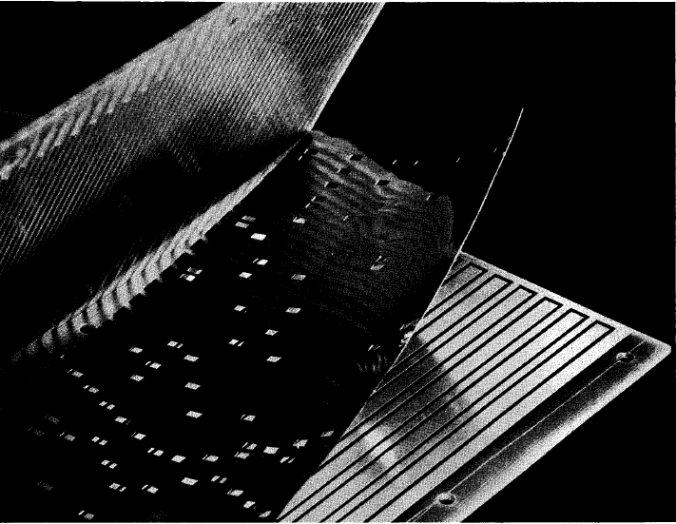
IBM Card-Capacitor Read-Only Storage
Punched Card with metal film
Fixed sensing plates
[ IBM Journal, January 1961]

Slide 125
Microcode Emulation
在推出IBM 360系列机之前，IBM最初错误地估计了与早期机器的软件兼容性的重要性
Honeywell为H200系列机器提供翻译软件(“Liberator”)，抢走了一些IBM 1401客户
IBM对此进行了反击，为360系列增加了可选的微代码，该微代码可以模拟IBM 1401 ISA，后来又扩展到IBM 7000系列
1401上一个常用的程序是650模拟器，一些客户在1401上模拟运行650的多个程序
(650在1401上模拟，1401在360上模拟）

Slide 126
60到70年代微程序盛行
ROM比DRAM要快的多
逻辑器件（电子管）、主存（磁芯存储器）、ROM（二极管）
ROM和RAM速度之间的差异导致了额外的复杂指令
对于复杂的指令集，datapath和controller更便宜、更简单
新的指令（例如 floating point）可以在不修改数据通路的情况下增加
修改控制器的bug更容易
不同型号的机器实现ISA的兼容性更简单、成本更低
除了低档的或者性能最高机器，所有计算机都采用微程序控制

Slide 127
80年代初的微程序技术
微程序技术的进展孕育了更复杂的微程序控制的机器
复杂指令集导致µcode需要子程序和调用堆栈
需要修复控制程序中的bug与µROM 的只读属性冲突
➔Writable Control Store (WCS) (B1700, QMachine, Intel i432, …)
随着超大规模集成电路技术的出现，有关ROM和RAM速度的假设变得无效
逻辑部件、存储部件（RAM, ROM）均采用MOS晶体管实现
半导体RAM与ROM的存取速度相同
随着编译器技术的进步复杂指令变得不再那么重要
随着微结构技术的进步（pipeling, caches and buffers）,使得多周期执行reg-reg指令失去了吸引力

Slide 128
Writable Control Store (WCS)
使用RAM实现控制存储
MOS SRAM内存几乎和控制存储一样快
过去 磁芯存储器/DRAM 要比控制存储器慢2-10倍
要写出没有bug的微程序是很困难的
使用可修改的RAM存储微程序有利于微程序的维护
一些小型机提供了User-WCS选项。即允许用户修改微指令
User-WCS 失败的原因
几乎没有编程工具支持
很难将应用软件装入很小的WCS中
在用户级别使用微程序控制来模拟原来的ISA，对其他人用处不大
大量的WCS空间用来保存处理器状态导致上下文切换代价昂贵
如果用户改变微代码环境保护很困难
虚拟存储要求微代码具有restartable能力

Slide 129
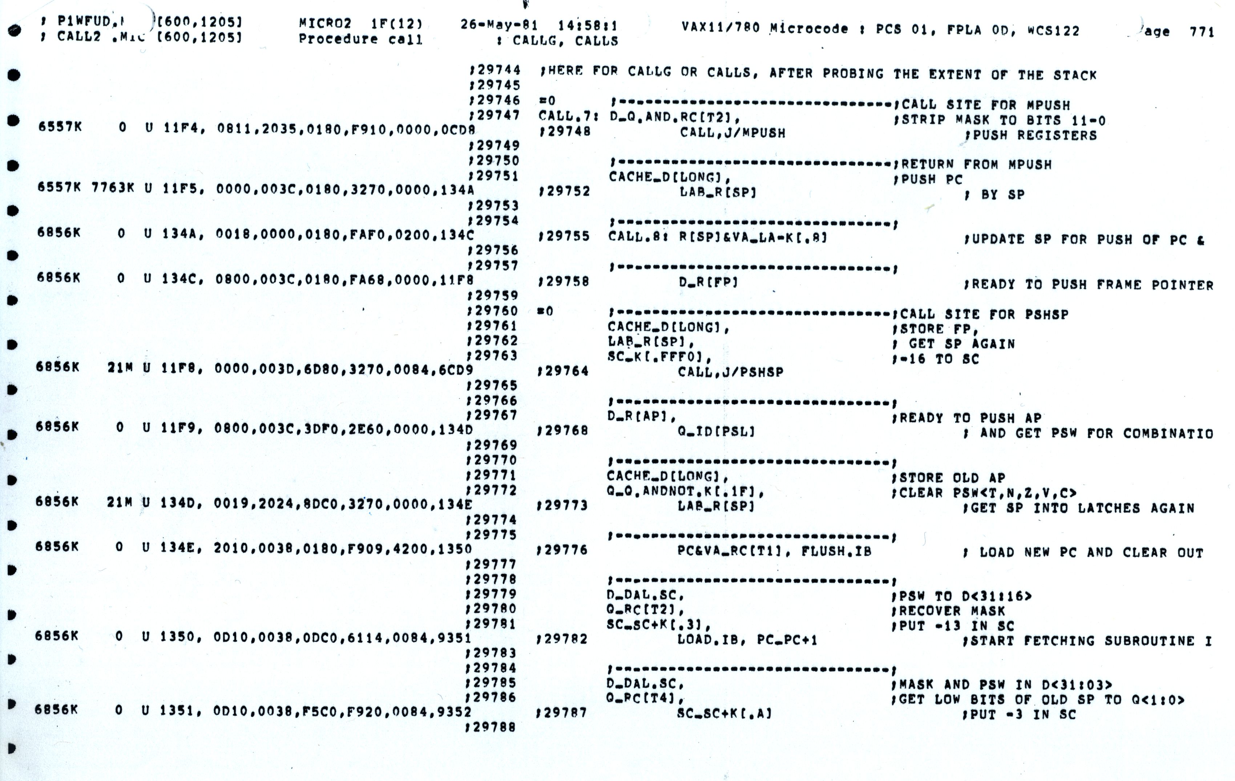
VAX 11-780 Microcode

Slide 130
Acknowledgements
These slides contain material developed and copyright by:
Arvind (MIT)
Krste Asanovic (MIT/UCB)
Joel Emer (Intel/MIT)
James Hoe (CMU)
John Kubiatowicz (UCB)
David Patterson (UCB)
MIT material derived from course 6.823
UCB material derived from course CS252
KFUPM material derived from course COE501、COE502

